Slide 1



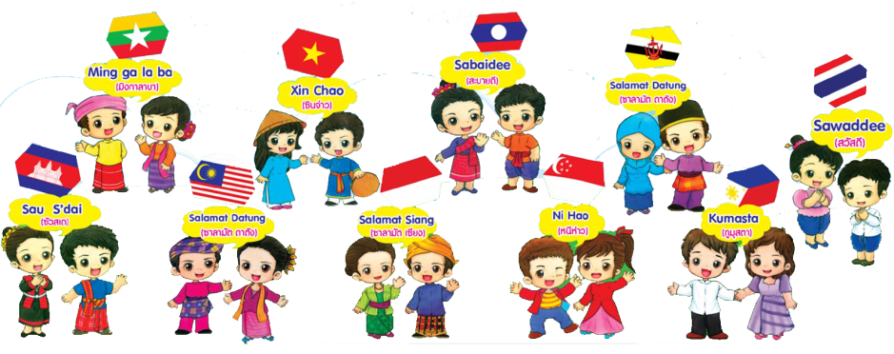
บทที่ 2 ลักษณะและองค์ประกอบของบุคลิกภาพ

Slide 2

ความหมายของบุคลิกภาพ
พงศ์อินทร์ ศุขขจร (2517, หน้า 217) อธิบายว่า “บุคลิกภาพ” ตรงกับภาษาอังกฤษว่า “Personality” มีรากศัพท์มาจากภาษากรีกว่า “Persona” มีความหมายว่า “Mask” แปลว่า “หน้ากาก” สำหรับตัวละครใช้สวมหน้าเวลาออกแสดง เพื่อจะได้แสดงตามบทบาทที่ ถูกกำหนดให้แสดงในการเล่นละครของกรีกและโรมันสมัยก่อนซึ่งเล่นกลางแจ้ง
ดังนั้น คำว่า “Personality” จึงเข้าใจกันว่ามีความเกี่ยวข้องสัมพันธ์กันกับบุคลิกภาพของบุคคลก็เพราะการดำเนินชีวิตก็เหมือนกับการแสดงละครที่ต้องแสดงพฤติกรรมต่าง ๆ ที่แตกต่างกันตามไปในแต่ละสถานการณ์ที่แต่ละคนต้องดำเนินชีวิตของตน

Slide 3
ความหมายของบุคลิกภาพ (ต่อ)
Larsen and Buss (2008) อธิบายความหมายของบุคลิกภาพไว้โดยสรุปว่า คุณลักษณะและกลไกทางจิตวิทยาของแต่ละบุคคล ซึ่งถูกหล่อหลอมและคงอยู่ในช่วงเวลาใดเวลาหนึ่ง และมีอิทธิพลต่อการมีปฏิสัมพันธ์และการปรับตัวต่อสิ่งแวดล้อมทางกายภาพและสังคม
อารี พันธ์มณี (2546, หน้า 67) กล่าวว่า บุคลิกภาพ หมายถึงแบบแผนพฤติกรรมของบุคคล ซึ่งเป็นลักษณะเอกลักษณะที่แสดงออกทั้งด้านความคิด ความรู้สึก ความสนใจ สติปัญญา รวมทั้งสรีระ บุคลิกภาพภายนอกและภายใน ทำให้สามารถแยกแยะความแตกต่างของบุคคลได้และบุคลิกภาพของบุคคลเป็นผลมาจากพันธุกรรมและสิ่งแวดล้อม
โดยสรุป บุคลิกภาพ หมายถึง คุณลักษณะเฉพาะตัวที่เป็นเอกลักษณ์ของ แต่ละบุคคลที่บุคคลแสดงออกมาต่อสิ่งแวดล้อม ประกอบด้วยพฤติกรรมภายในและพฤติกรรมภายนอก และปัจจัยต่าง ๆ พฤติกรรมนี้จะค่อนข้างคงทนถาวร จะมีการปรับเปลี่ยนตาม การติดต่อสื่อสารกับผู้อื่นในสังคมและมีอิทธิพลต่อสิ่งแวดล้อม

Slide 4

ความสำคัญของบุคลิกภาพ
ความน่าเชื่อถือ น่าไว้วางใจ
ความสง่างาม
ความสดใส
ความทันสมัย
ความจริงใจ

Slide 5
ลักษณะนิสัยตามธรรมชาติของมนุษย์
1. อิจฉาริษยาและต่อต้านผู้ที่เหนือกว่า ดีกว่า
2. มีสัญชาตญาณการทำลาย
3. ต่อต้านการเปลี่ยนแปลง ไม่เห็นด้วย
4. มีความต้องการทางเพศ และมีความต้องการด้านร่างกายอื่น ๆ ด้วย
5. หวาดกลัวต่อภัยต่าง ๆ
6. กลัวความเจ็บปวด ความทุกข์ทรมาน ความยากลำบาก และกลัวความตาย
7. ชอบซ้ำเติมผู้อื่นหากผู้อื่นพลั้งพลาด
8. ชอบความสบาย มักง่าย ไม่ชอบทำตามกฏกติกา
9. ชอบความตื่นเต้น ผจญภัย
10. มีนิสัยอยากรู้ อยากเห็น อยากทดลอง

Slide 6

ความแตกต่างของมนุษย์และปัจจัยที่ทำให้มนุษย์แตกต่างกัน
1. ด้านรูปร่าง หน้าตา ท่าทาง (appearance) แตกต่างกันในด้านโครงสร้างของร่างกาย ผิวพรรณ หน้าตา เป็นต้น
2. ด้านอารมณ์ (emotion)
3. ด้านนิสัยใจคอ (habit )
4. ด้านทัศนคติ (attitude)
5. ด้านพฤติกรรม (behavior)
6. ด้านความถนัด (aptitude)
7. ด้านความสามารถ (ability)
8. ด้านสุขภาพ (health)
9. ด้านรสนิยม (taste)
10. ด้านสังคม (social)

Slide 7

สาเหตุหรือปัจจัยที่ทำให้มนุษย์มีบุคลิกภาพแตกต่างกัน
1. พันธุกรรม 11. ศาสนา
2. สภาพแวดล้อม 12. ภาษา
3. พฤติกรรม 13. กฎเกณฑ์ของสังคม
4. วัย 14. อิทธิพลของกลุ่ม
5. ความแข็งแกร่ง
6. การอบรมสั่งสอน
7. ความแตกต่างทางเพศ
8. การศึกษา
9. ฐานะทางเศรษฐกิจ
10. ถิ่นกำเนิด

Slide 8
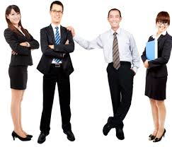
ลักษณะโดยทั่วไปของบุคลิกภาพ
ลักษณะรูปร่าง
พฤติกรรมส่วนรวมของบุคคล
การมองเห็นของบุคคลอื่น
การปรับตัวให้เข้ากับบุคคลอื่น

Slide 9

องค์ประกอบของบุคลิกภาพ
ลักษณะทางกาย
คุณลักษณะทางจิตใจ
อุปนิสัย
อารมณ์
กำลังใจ
การสมาคมกับผู้อื่น
การเป็นผู้มีภูมิรู้ ภูมิธรรม และภูมิฐาน
นอกจากนั้น ยังมีนักวิชาการบางท่าน อาทิ วาจาสิทธิ์ ลอเสรีวานิช (2552) เสนอองค์ประกอบเพิ่มเติมจากองค์ประกอบ 7 ประการข้างต้น ไว้ดังนี้
ด้านวาจา, ด้านสติปัญญา, ด้านความสนใจและเจตคติ, และด้านการปรับตัว

Slide 10
ปัจจัยที่มีอิทธิพลต่อการพัฒนาบุคลิกภาพ
ลักษณะทางกาย
ความเจ็บป่วยและพิการทางกาย
ระดับความสามารถทางสติปัญญา
ลักษณะทางจิตใจ
การได้ความอบอุ่นและความรัก
สถานภาพของครอบครัว
ระดับการศึกษา
ขนบธรรมเนียม ประเพณี วัฒนธรรม ศาสนา และความเชื่อ
ประสบการณ์

Slide 11
บุคลิกภาพที่พึงประสงค์
บุคลิกภาพที่พึงประสงค์ หมายถึง การแสดงพฤติกรรม การแสดงกิริยา ท่าทาง การแสดงมารยาท การแสดงนิสัยใจคอ ความสามารถในการควบคุมอารมณ์ความรู้สึก การแต่งกายที่เหมาะสมกับกาลเทศะมีความสง่าผ่าเผย เป็นที่ปรารถนา ชื่นชมยกย่องของสังคม
ประโยชน์ของการมีบุคลิกภาพที่พึงประสงค์
การมีบุคลิกภาพที่พึงประสงค์มีประโยชน์ในด้านต่าง ๆ ช่วยให้ชีวิตมนุษย์มีโอกาสประสบความสำเร็จในชีวิต ดังต่อไปนี้
เกิดความประทับใจแก่ผู้พบเห็น ใคร ๆ ก็อยากทักทาย อยากคบค้าสมาคมด้วย เป็นที่ชื่นชมยกย่องแก่ผู้พบเห็น
เป็นจุดเริ่มต้นของการสร้างมนุษยสัมพันธ์ที่ดี การสร้างสัมพันธภาพที่ดีต่อไป
ดูมีอำนาจบารมี มีความน่าเชื่อถือ มีอำนาจในการต่อรองเรื่องต่าง ๆ
สามารถปรับตัวให้เข้ากับสิ่งแวดล้อมและสังคมได้ดี

Slide 12
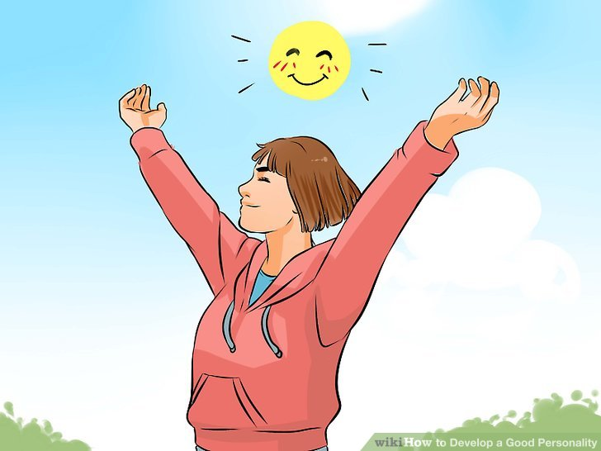
คุณลักษณะของบุคลิกภาพที่พึงประสงค์
คุณลักษณะทางกาย
คุณลักษณะทางจิตใจ
คุณลักษณะทางสังคมและการแสดงพฤติกรรม

Slide 13
การป้องกันไม่ให้มีบุคลิกภาพที่ไม่พึงประสงค์
รับรู้ความจริง ยอมรับสภาพความจริงที่เป็นอยู่
เข้าใจและยอมรับตนเอง
เข้มแข็ง พร้อมยอมรับสถานการณ์ต่าง ๆ
พัฒนาบุคลิกภาพของตนเสมอ ๆ
การพัฒนาบุคลิกภาพกับการสร้างความสำเร็จในชีวิต
ความสามารถในการครองตน
ความสามารถในการครองคน
ความสามารถในการครองงาน

